Slide 1
муниципальное бюджетное дошкольное образовательное учреждение
«Детский сад№13»
Педагогический совет
«Совершенствование деятельности ДОУ по художественно –эстетическому развитию дошкольников»
Старший воспитатель: Микулец Н.В.

Slide 3
Цель:
Совершенствовать работу в ДОУ по художественно-эстетическому воспитанию в соответствии с ФГОС ДО
Задачи:
1.Выявить и проанализировать эффективность используемых форм и методов художественно-эстетического развития детей дошкольного возраста в ДОУ
2.Познакомиться с инновационными формами художественно-эстетического развития дошкольников.
3. Расширить знания педагогов и привлечь внимание к работе с детьми по художественно – эстетическому развитию.

Slide 4
СТАНЦИЯ АКТУАЛЬНАЯ
Задачи художественно-эстетического развития:
— развитие творческого потенциала ребенка; — развитие образного, ассоциативного мышления; — развитие самостоятельности и творческой активности.
В соответствии с ФГОС дошкольного образования художественно-эстетическое развитие предполагает: — развитие предпосылок ценностно-смыслового восприятия и понимания произведений искусства (словесного, музыкального, изобразительного), мира природы; — становление эстетического отношения к окружающему миру; — формирование элементарных представлений о видах искусства; — восприятие музыки, художественной литературы, фольклора; — стимулирование сопереживания персонажам художественных произведений; — реализацию самостоятельной творческой деятельности детей (изобразительной, конструктивно-модельной, музыкальной и др.).

Slide 5
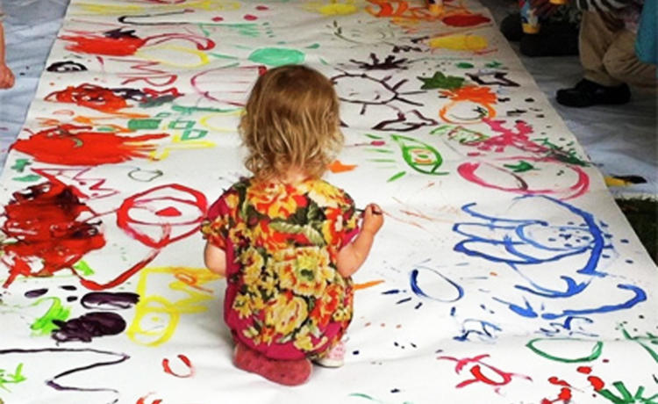
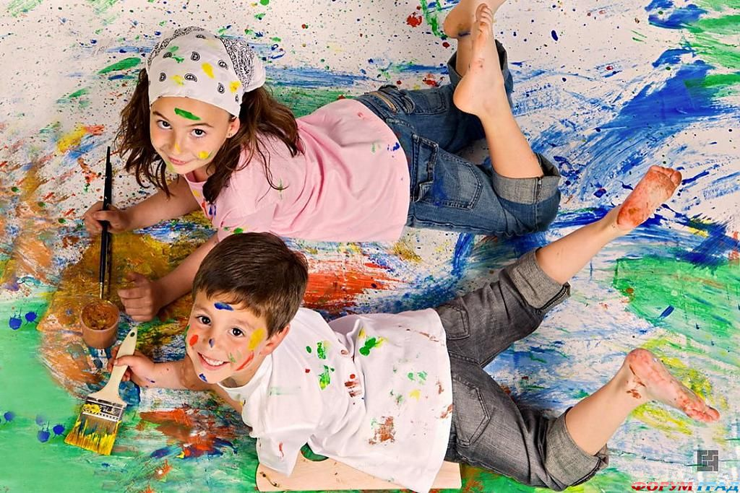
СТАНЦИЯ ИЗОБРАЗИТЕЛЬНАЯ
Занятия рисованием и други­ми видами художественной деятель­ности создают основу для полноценного содержательного общения детей между собой и со взрослыми, выполня­ют терапевтическую функцию, отвле­кая детей от грустных, печальных со­бытий, снимают нервное напряжение, страхи, вызывают радостное, припод­нятое настроение, обеспечивают эмоционально положительное состоя­ние.
Руководство изобразительной дея­тельностью требует от воспитателя знания того, что представляет собой творчество вообще, и особенно детское, знания его специфики, умения тонко, тактично, поддерживая инициативу и самостоятельность ребенка, способствовать овладению необходимыми навыками и разви­тию творческого потенциала.

Slide 6
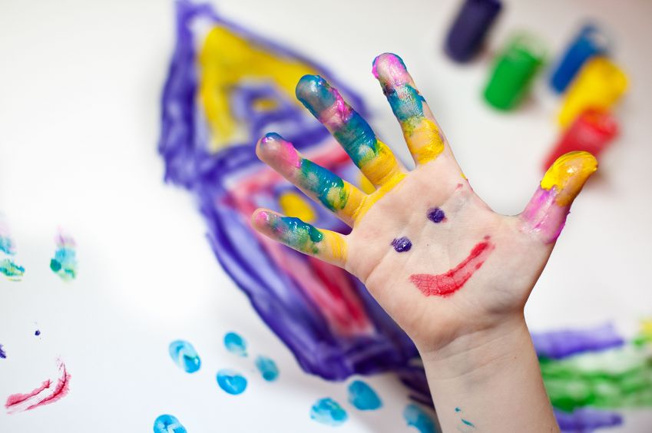
СТАНЦИЯ ВЕСЁЛОГО ВООБРАЖЕНИЯ
И сейчас я вам предлагаю пробудить свой творческий потенциал и побыть немножко детьми. Вы должны придумать несуществующее животное, нарисовать, а другая команда должна угадать этого животного.
Упражнение на развитие воображения
Фантастические гипотезы «Если бы… »

Slide 7
СТАНЦИЯ «МОЗГОВОЙ ШТУРМ»
Назовите материалы, используемые на занятиях по изобразительной деятельности.(
Назовите три главных цвета, и докажите, почему они главные.
Назовите цвета, составляющие цветовой круг.
Назовите виды традиционного и нетрадиционного рисования.
Что такое живопись?
Назовите основные средства выразительности живописи.
Что такое графика?
Назовите средства выразительности графического изображения.
Назовите способы лепки.
Назовите основные приемы, используемые на занятиях лепкой.
Назовите основные способы украшения вылепленных изделий.

Slide 8
СТАНЦИЯ «УГАДАЙ-КА»
Решение кроссворда по теме
«Народно - прикладное искусство в работе с детьми».

Slide 9
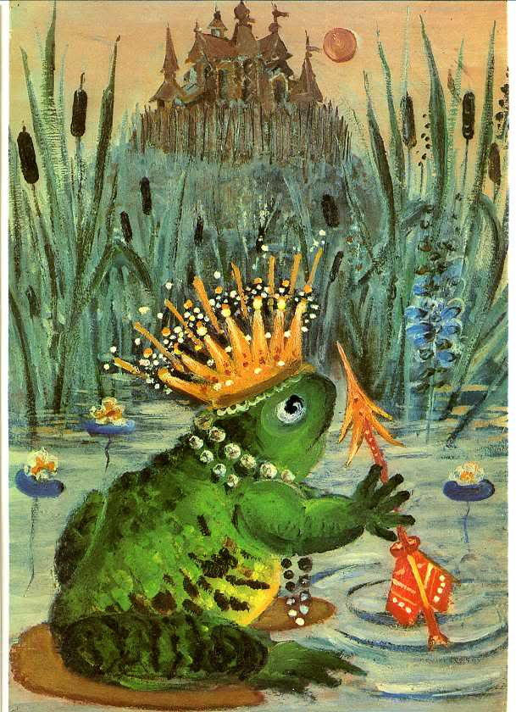
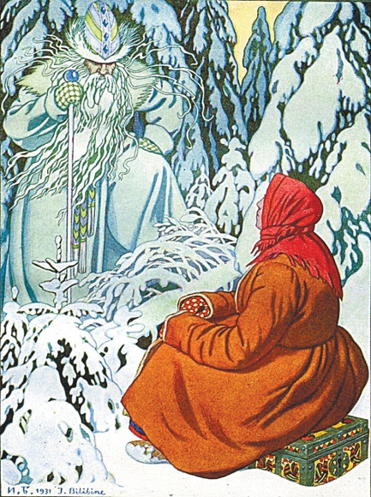
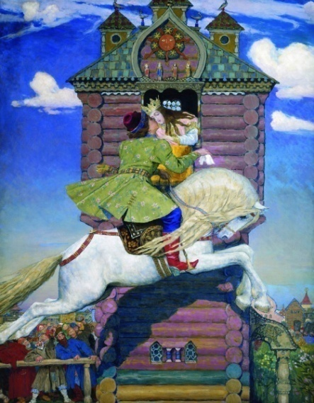
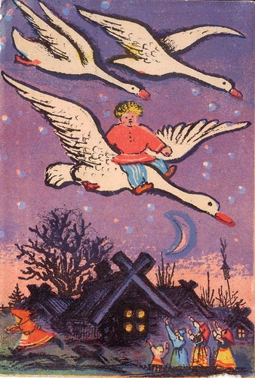
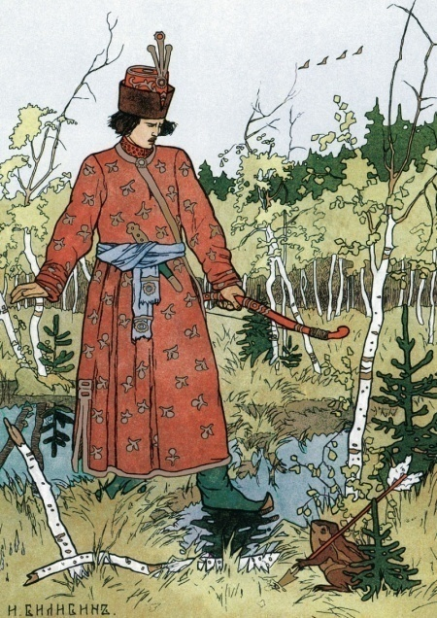
СТАНЦИЯ «НАБЛЮДАЙ-КА»

Slide 10
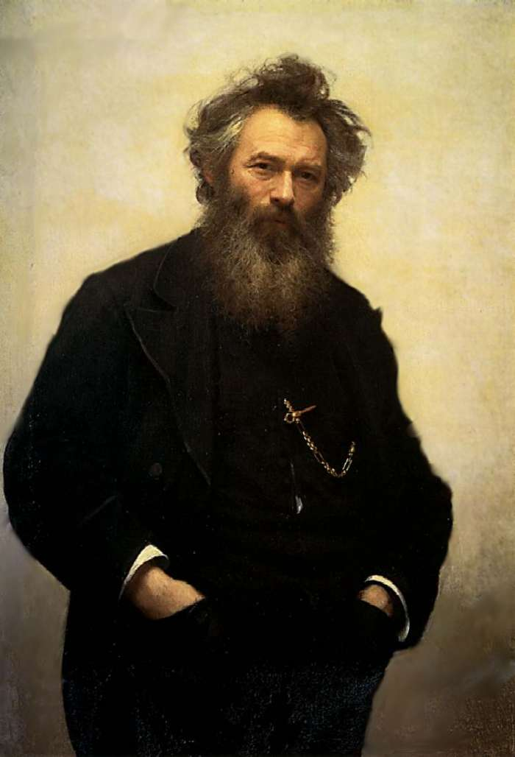
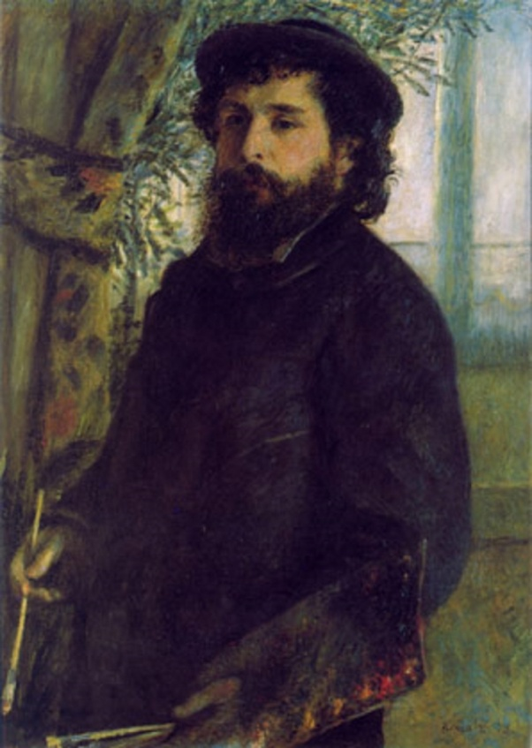
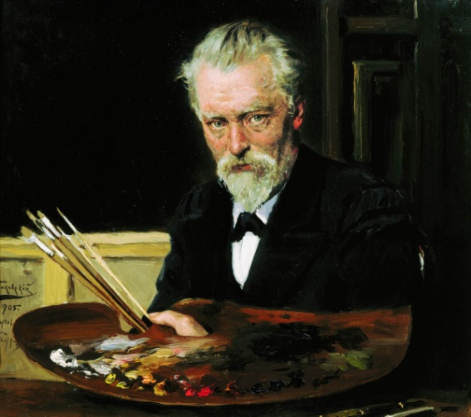

Slide 11
СТАНЦИЯ «ПРОБЛЕМНАЯ»
• Дети должны были нарисовать с натуры чучело белки. Им было предложено обследовать натуру разными способами: дети средней группы, изучая белку, гладили ее по шерстке, показывали части тела и т.д.; дети старшей группы, изучали белку с опорой лишь на зрительное восприятие. Будут ли отличаться рисунки детей разных возрастных групп? Дайте психологическое обоснование своим суждениям.
• Между мамами состоялся следующий разговор. «Как хорошо рисует ваш сын. У моего же одни каракули. Сколько ни говорю, Чтобы рисовал аккуратно, он каждый раз рисует плохо». – «А вы пробовали его учить?» - «Я часто усаживаю сына рисовать. Но рисунки его плохи. Наверно, у него нет способностей». Права ли в своих догадках мама плохо рисующего ребенка? Какой совет можно дать родителям, желающим развивать умения, способности своих детей?

Slide 12
СТАНЦИЯ «МУДРАЯ - КОНЕЧНАЯ».
Двое мудрецов отправились по свету посмотреть как люди живут. В одном не большом городе они встретили толпу людей, которые носили огромные камни, было видно что им очень тяжело, руки были в кровяных мозолях, по лицу скатывался пот. Мудрецам стало интересно, что же делают эти люди.
- Что ты делаешь? - спросили они у одного человека. - Я таскаю камни наверх.
- А ты что делаешь? - спросили они другого. - Я зарабатываю детям на еду.
- Ну, а ты что делаешь? – спросили они третьего.
- Я строю храм Божий!
И поняли тогда мудрецы одну простую истину - не важно, что ты делаешь, важно, как ты к этому относишься.

Slide 13
ПРОЕКТ ПЕДАГОГИЧЕСКОГО СОВЕТА.
Включать в работу по художественно-эстетическому развитию детей нетрадиционные подходы.
Срок: постоянно
Регулярно пополнять уголки художественного творчества.
Ответственные: воспитатели.
Продолжить проводить выставки детского творчества.
Ответственные: воспитатели.
Срок: в течении учебного года
Использовать разнообразные формы работы с родителями (постоянно).
Срок: в течении учебного года
Активно участвовать в конкурсах различных уровней, периодически публиковать свои работы в электронных СМИ.
Ответственные: воспитатели.
Срок: в течении учебного года

Slide 14
Творческих успехов!

